Slide 1









CHÀO MỪNG CÁC EM ĐẾN VỚI MÔN TOÁN

Slide 2




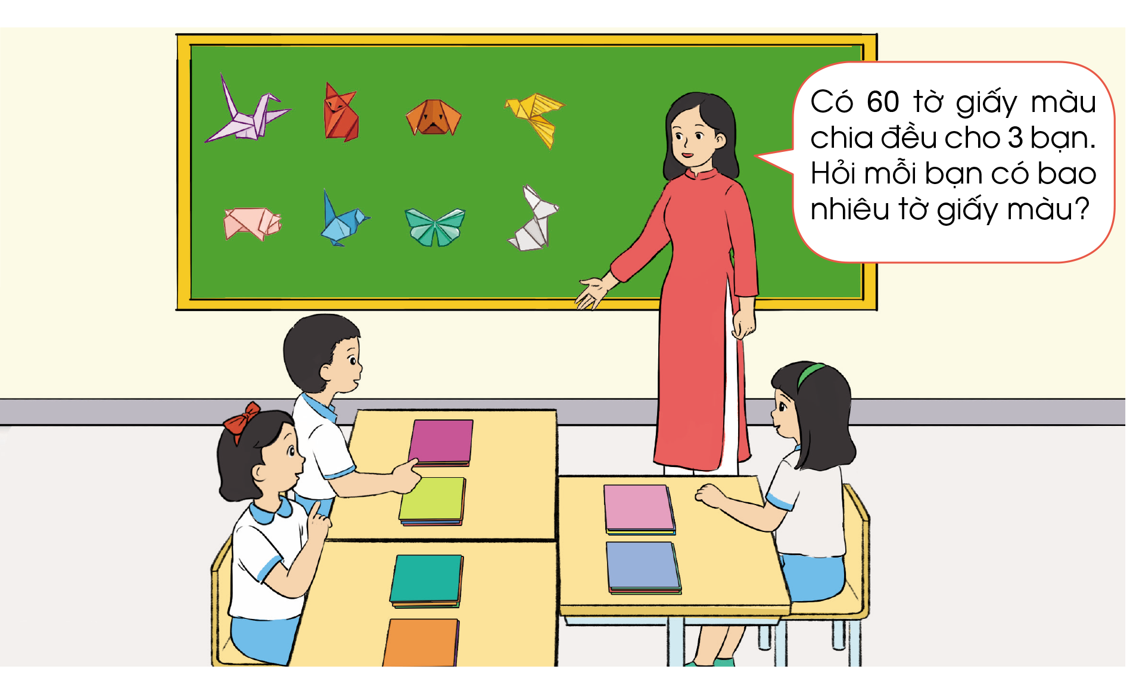



KHỞI ĐỘNG
Quan sát tranh, nêu phép tính tìm số tờ giấy màu mỗi bạn có.

Slide 3







Phép tính tìm số tờ giấy màu mỗi bạn có là: 60 : 3 = ?

Slide 4

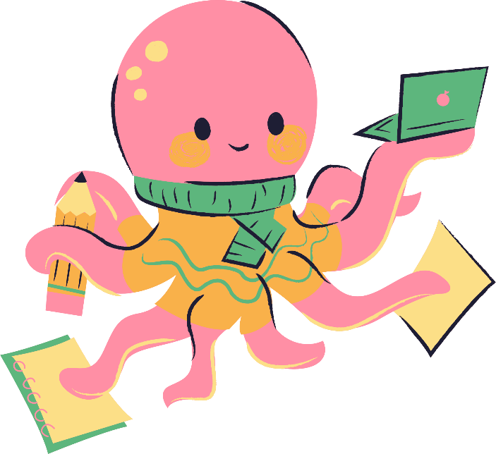





CHIA SỐ TRÒN CHỤC, TRÒN TRĂM CHO SỐ CÓ MỘT CHỮ SỐ

Slide 5
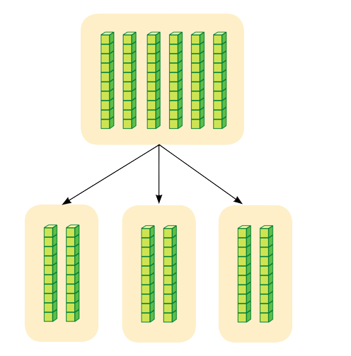




60 : 3 = ?
6 chục : 3 = 2 chục
Vậy 60 : 3 = 20.
Lưu ý: Để thực hiện phép tính nhẩm này chỉ cần thực hiện phép chia 6 : 3 = 2.

Slide 6



Thực hiện phép tính
20 : 2
40 : 4
90 : 3
= 10
= 10
= 30

Slide 7





LUYỆN TẬP
Bài 1: Tính nhẩm
a) 60 : 2
70 : 7
40 : 2
90 : 3
= 30
= 10
= 20
= 30

Slide 8
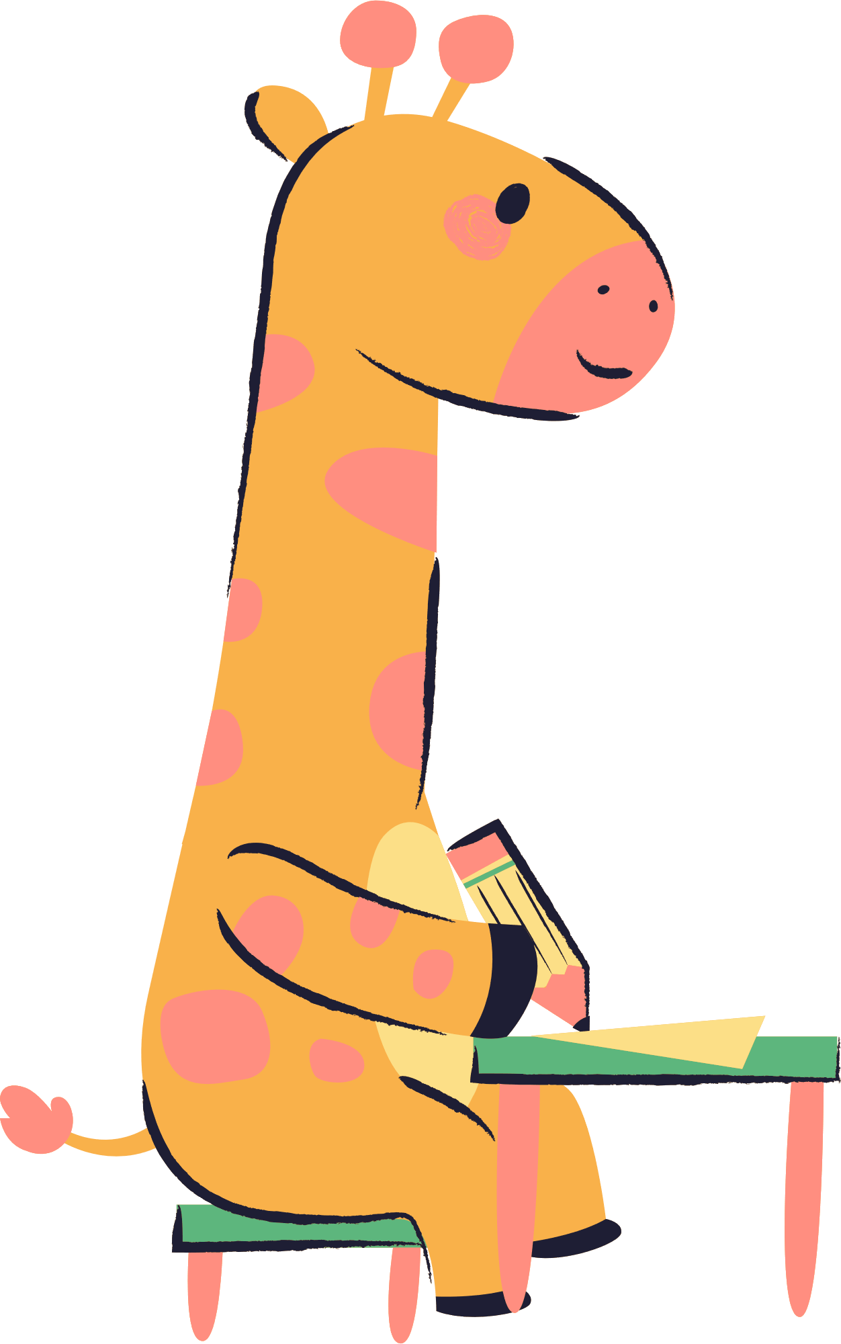

800 : 4
= 200
b) Mẫu: 600 : 3 = ?
6 trăm : 3 = 2 trăm
Vậy 600 : 3 = 200
400 : 2
= 200
500 : 5
= 100

Slide 9

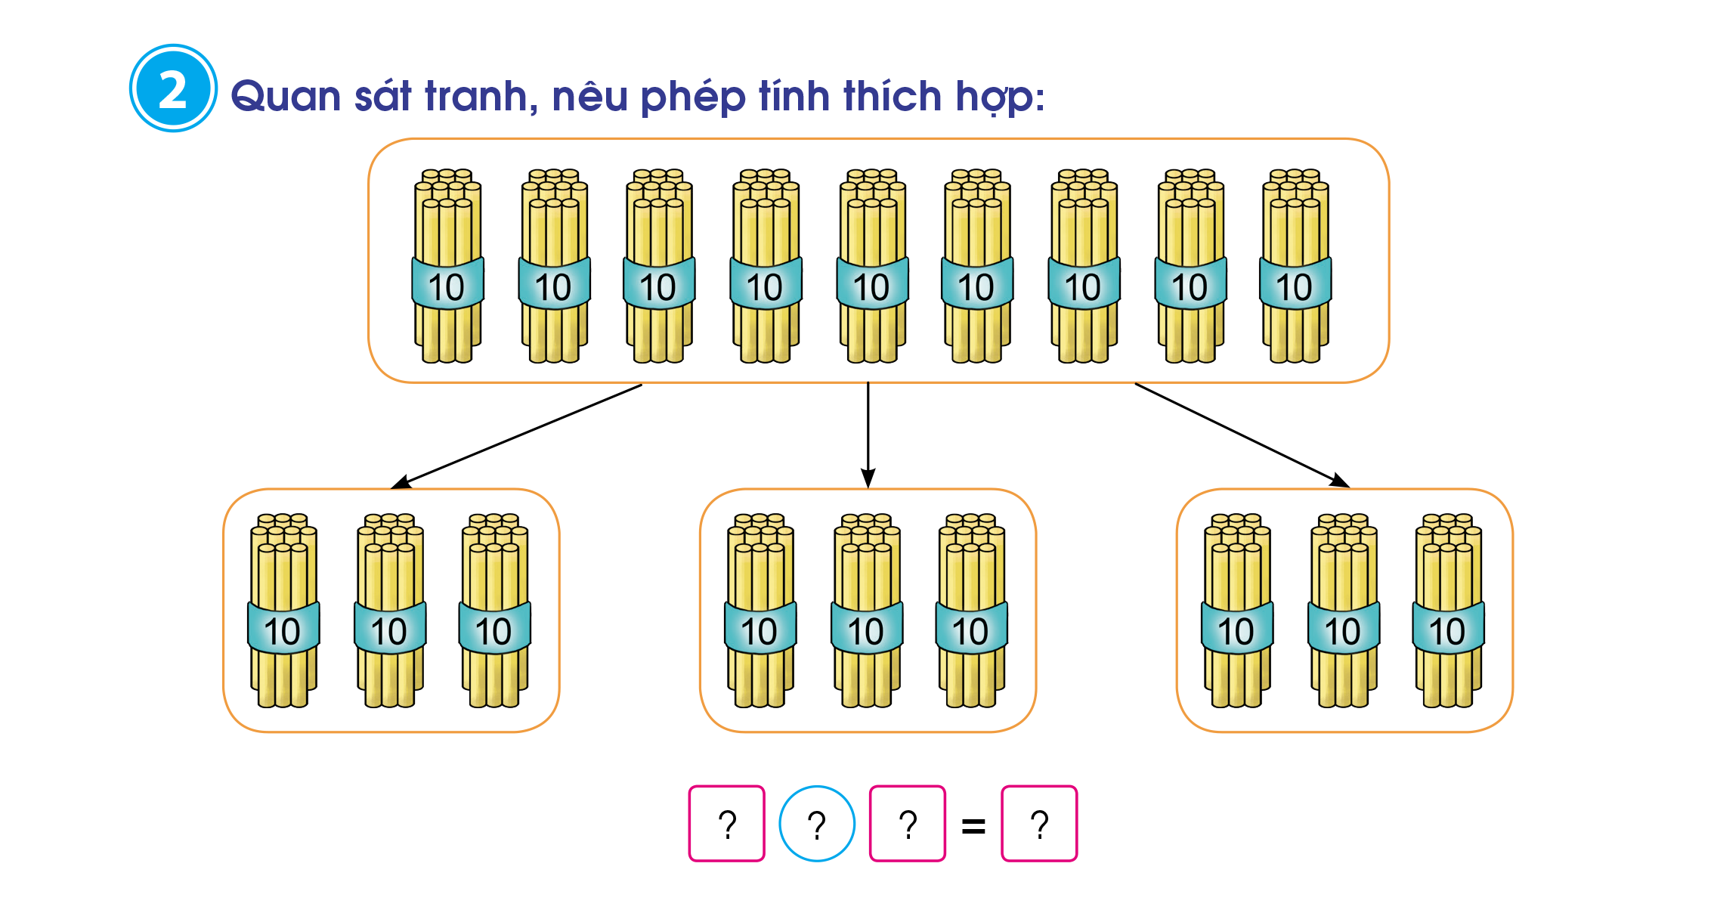

Bài 2: Quan sát tranh, nêu phép tính thích hợp
90
:
3
30

Slide 10

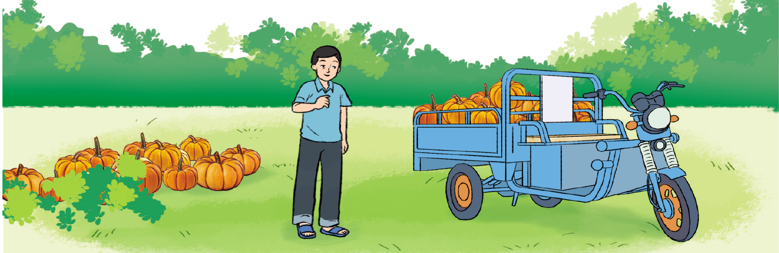
VẬN DỤNG
Bài 3: Bác Sáng thu hoạch được 80 quả bí ngô, bác chia đều vào 4 chuyến xe để chở hết số quả bí ngô về nhà. Hỏi mỗi chuyến xe chở bao nhiêu quả bí ngô?

Slide 11
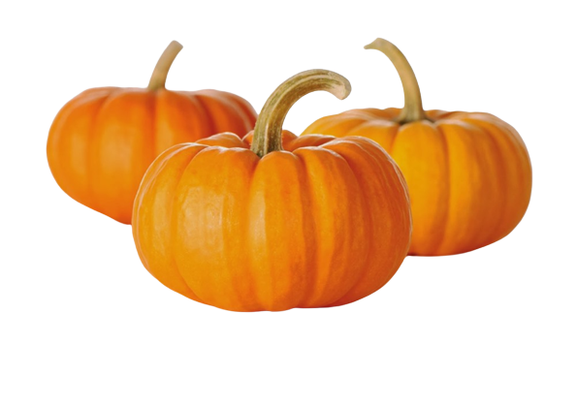



Bài giải
Số quả bí ngô mà mỗi chuyến xe chở là:
80 : 4 = 20 (quả)
Đáp số: 20 quả bí ngô.

Slide 12
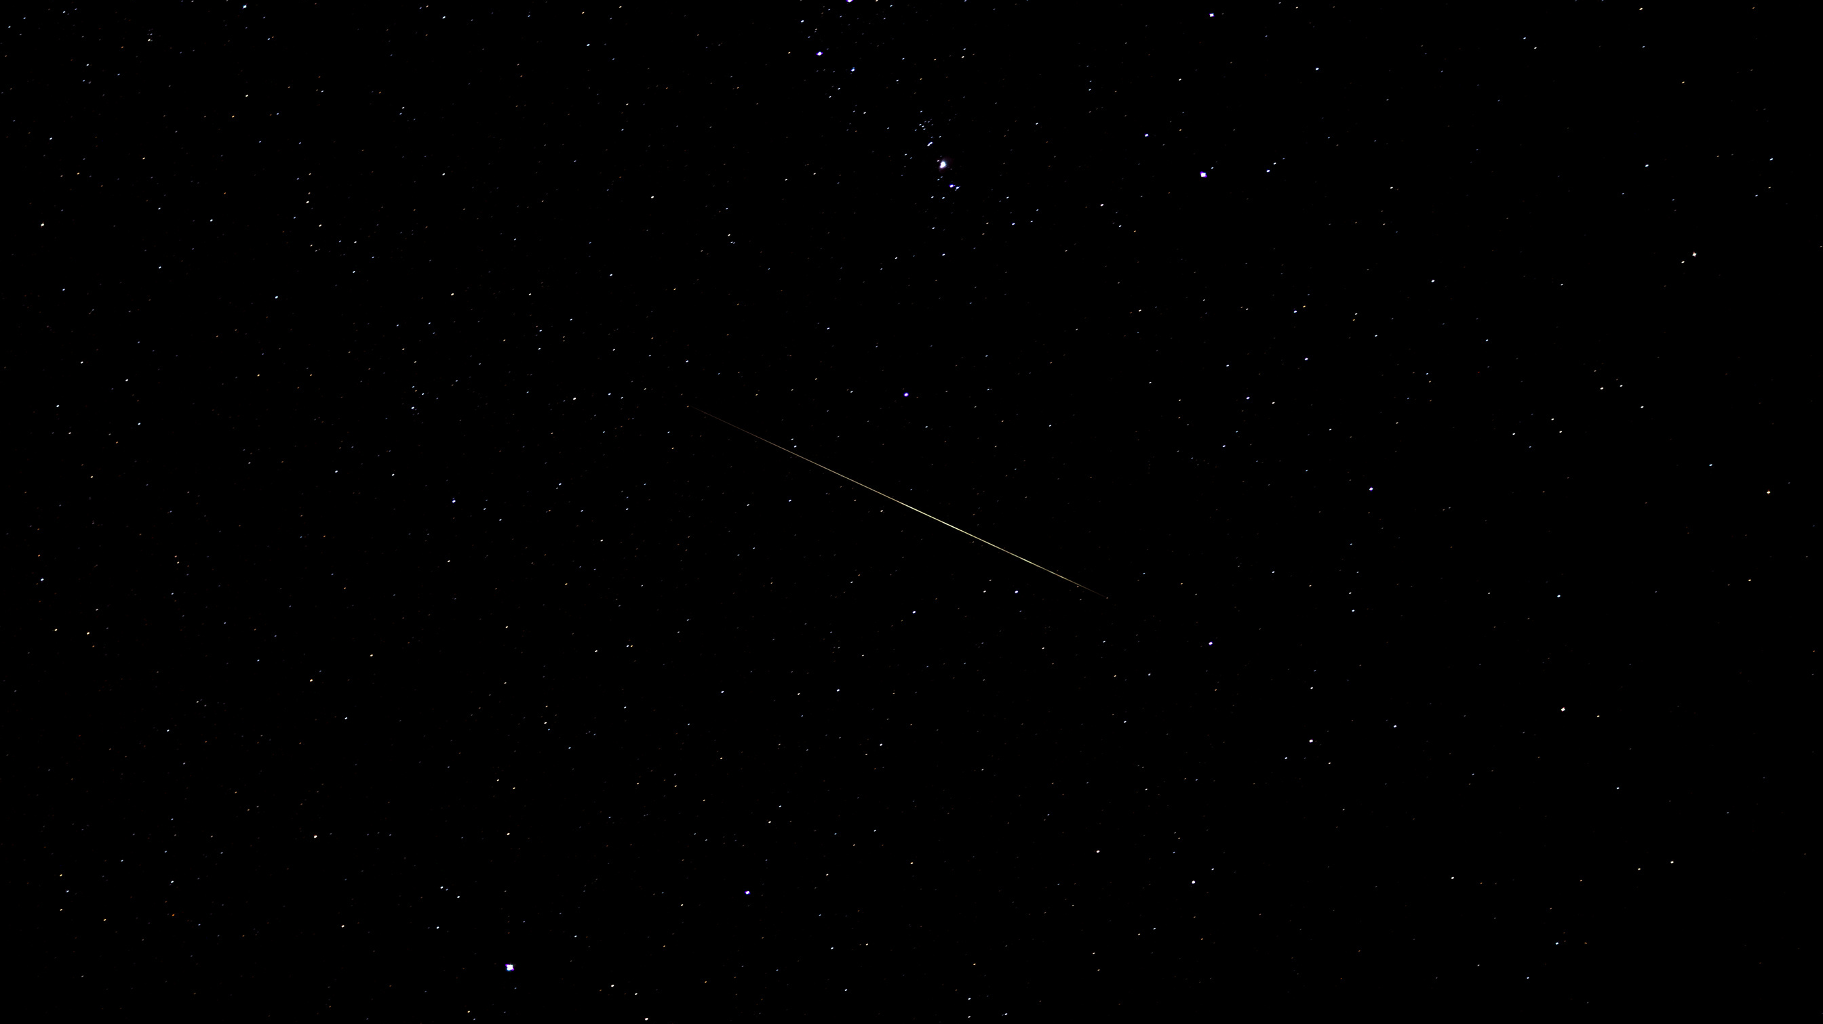



Các hành tinh trong hệ Mặt Trời của chúng mình đang bị một thế lực bóng tối hút mất năng lượng và ánh sáng. Các bạn hãy giúp chúng mình tìm lại năng lượng và ánh sáng bằng cách trả lời đúng các câu hỏi đang ấn giấu trong mỗi hành tinh nhé!!!

Slide 13
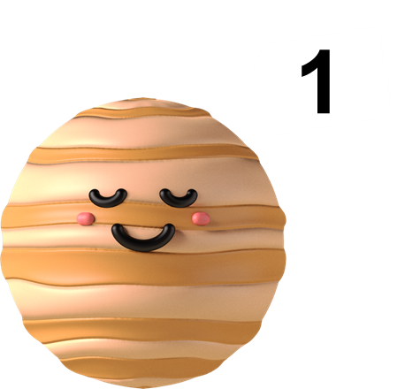
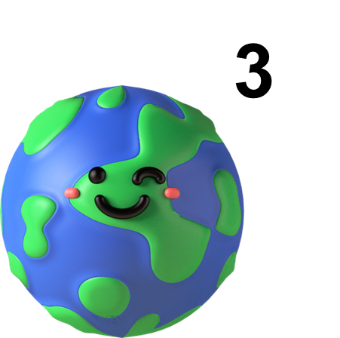
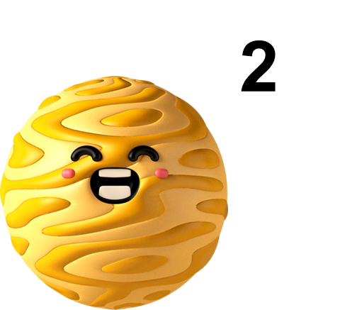
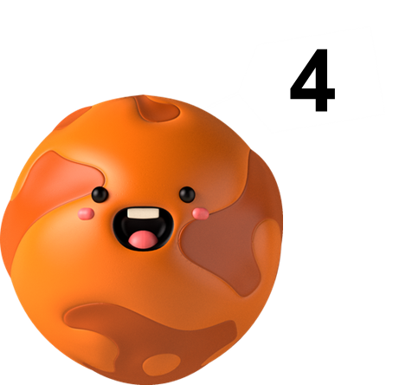
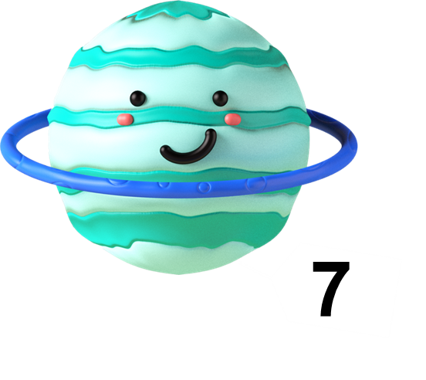
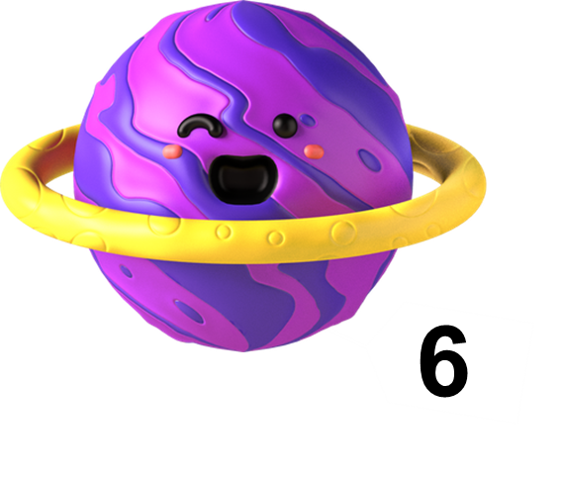
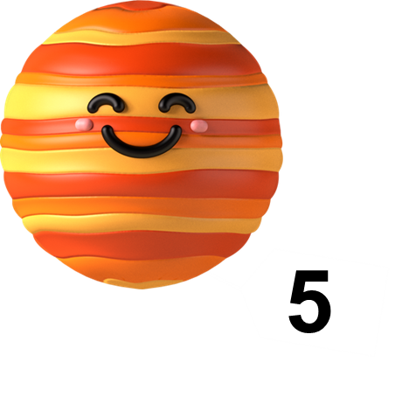
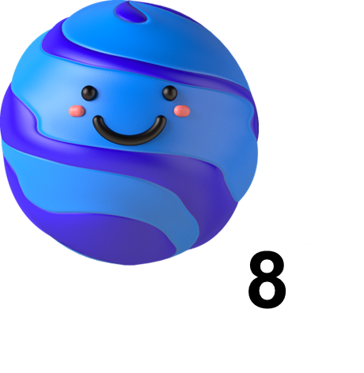

Notes:
Nhấn lần 1 vào từng hành tinh để chuyển sang slide câu hỏi.
Sau khi quay trở lại:
Nếu học sinh trả lời đúng, nhấn lần 2 vào từng hành tinh để biến mất.
Nếu học sinh trả lời sai, không nhấn gì cả.
Thực hiện cho đến khi hết câu hỏi.
Nhấn vào nút nguồn màu vàng để chuyển sang slide 13.

Slide 14
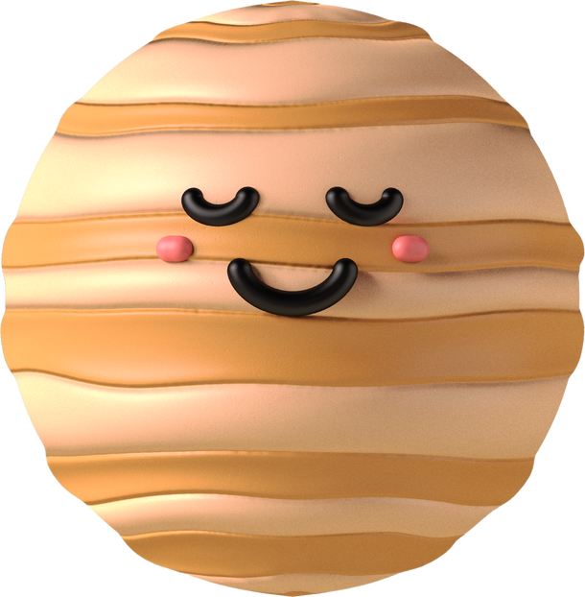


20 : 2 = ?
20 : 2 = 10
Notes:
- Nhấn vào Mặt Trời để quay lại slide bảng câu hỏi

Slide 15


40 : 2 = ?
40 : 2 = 20
Notes:
- Nhấn vào Mặt Trời để quay lại slide bảng câu hỏi

Slide 16
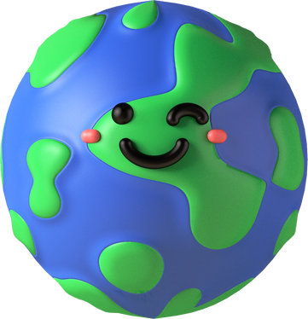

50 : 5 = ?
50 : 5 = 10
Notes:
- Nhấn vào Mặt Trời để quay lại slide bảng câu hỏi

Slide 17


200 : 2 = ?
200 : 2 = 100
Notes:
- Nhấn vào Mặt Trời để quay lại slide bảng câu hỏi

Slide 18
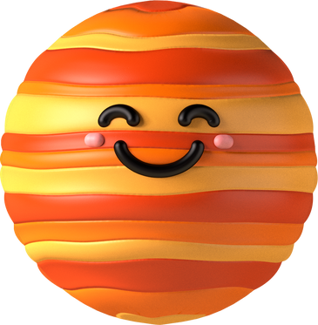

800 : 4 = ?
800 : 4 = 200
Notes:
- Nhấn vào Mặt Trời để quay lại slide bảng câu hỏi

Slide 19
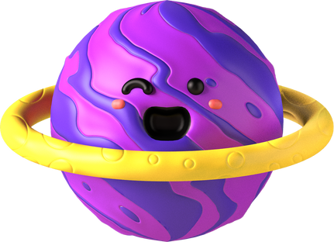

90 : 3 = ?
90 : 3 = 30
Notes:
- Nhấn vào Mặt Trời để quay lại slide bảng câu hỏi

Slide 20
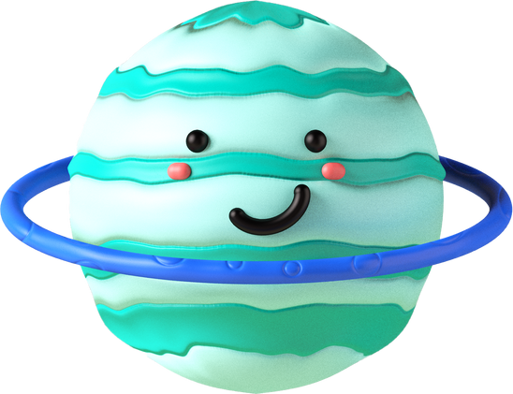

400 : 4 = ?
400 : 4 = 100
Notes:
- Nhấn vào Mặt Trời để quay lại slide bảng câu hỏi

Slide 21


700 : 7 = ?
700 : 7 = 100
Notes:
- Nhấn vào Mặt Trời để quay lại slide bảng câu hỏi

Slide 22
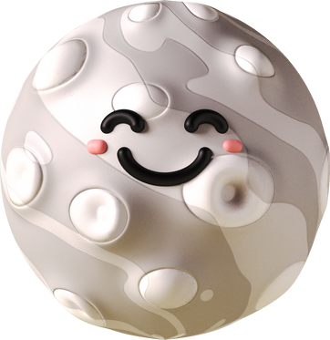

Cảm ơn các bạn đã giúp chúng mình lấy lại năng lượng và ánh sáng! Chúng mình sẽ tặng cho bạn một ngôi sao may mắn thay cho lời cảm ơn nhé!!!

Slide 23





DẶN DÒ VỀ NHÀ
Ôn luyện cách chia nhẩm số tròn chục, tròn trăm cho số có một chữ số.
Tìm thêm các tình huống thực tế có liên quan đến phép chia đã học và đố mọi người.

Slide 24





CẢM ƠN CÁC EM ĐÃ LẮNG NGHE

